Slide 1
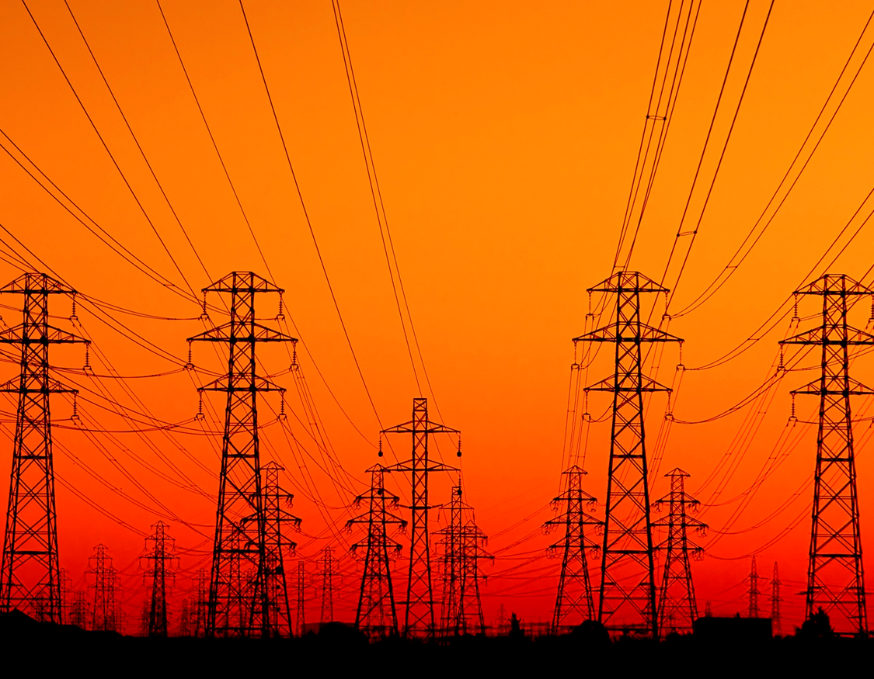
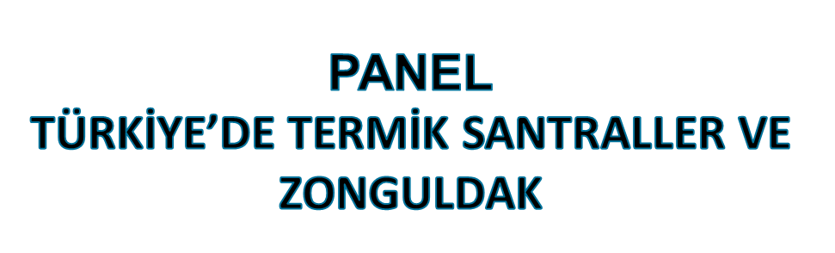

Slide 2
TMMOB MAKİNA MÜHENDİSLERİ ODASI ENERJİ ÇALIŞMA GRUBU
TÜRKİYE’DE ve ZONGULDAK’TA TERMİK SANTRALLERİNİN KAPASİTE KULLANIM DURUMU
21 Ekim 2017
Orhan AYTAÇ

Slide 3
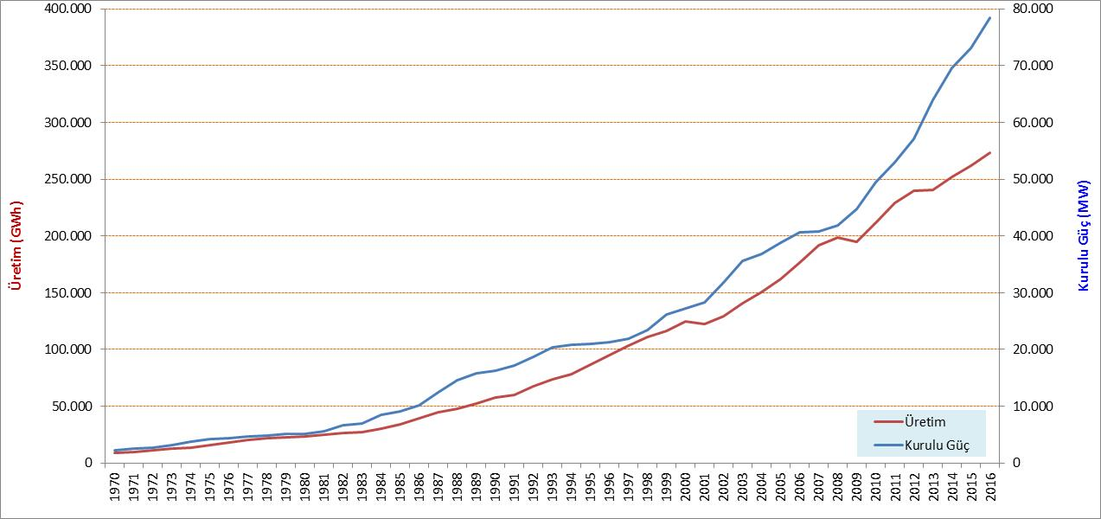
Kurulu Güç–Üretim Gelişimi, 1970-2016
Özellikle 2009’dan itibaren kurulu güç–üretim arasındaki makas açılmaktadır.
Kaynak: TEİAŞ

Slide 4
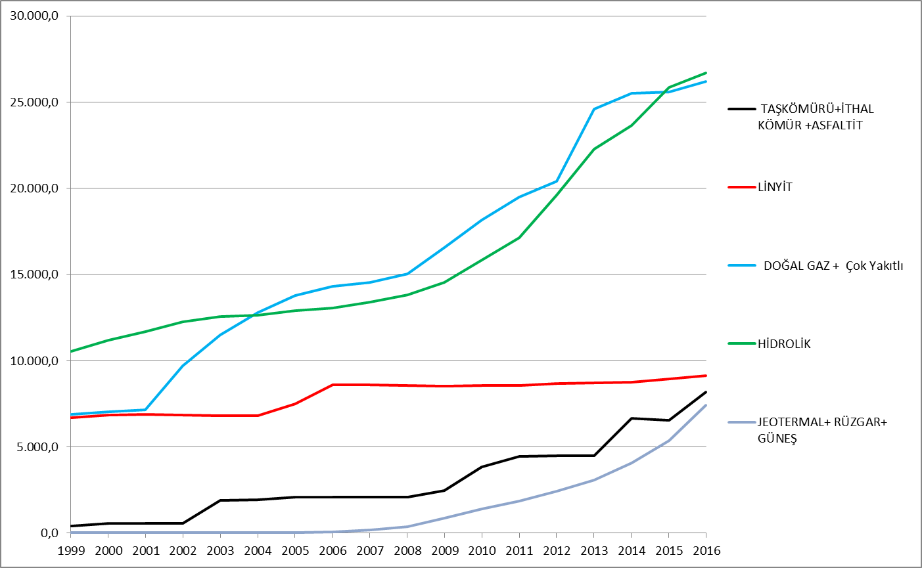
Kurulu Güç Gelişimi, 1999-2016
Kaynak: TEİAŞ

Slide 5
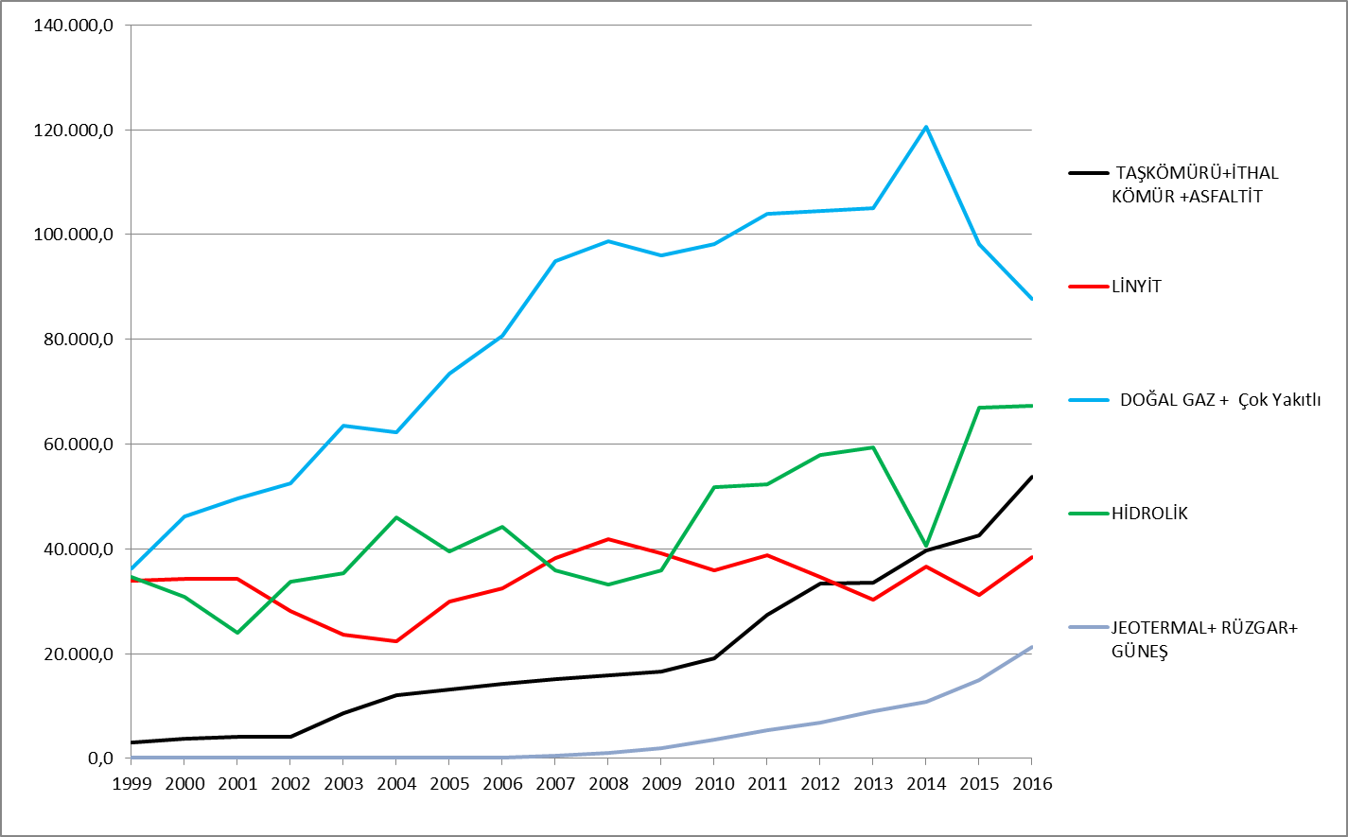
Üretim Gelişimi, 1999-2016
Kaynak: TEİAŞ

Slide 6
MEVCUT SANTRALLARIMIZ VERİMLİ KULLANILIYOR MU ?
DEĞERLENDİRİLEBİLECEK BİR ATIL KAPASİTE VAR MI?

Slide 7
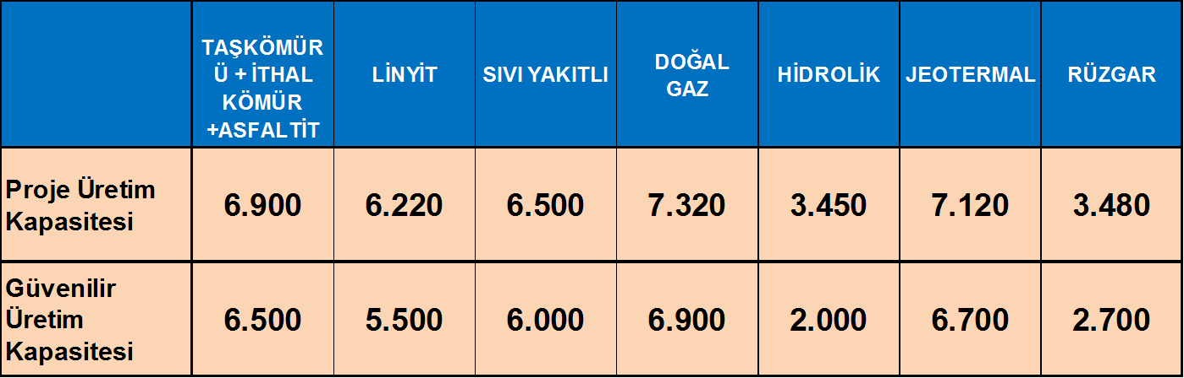
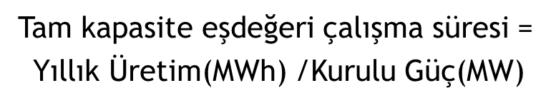
Kaynaklara Göre, Elektrik Üretim Santrallarının Tam Kapasitedeki Çalışma Süreleri (Saat)
Yıl içindeki tam süre = 8.760 saat
Kaynak: TEİAŞ APK Dairesi 2012-2021 Projeksiyon Raporundan çıkarsama

Slide 8
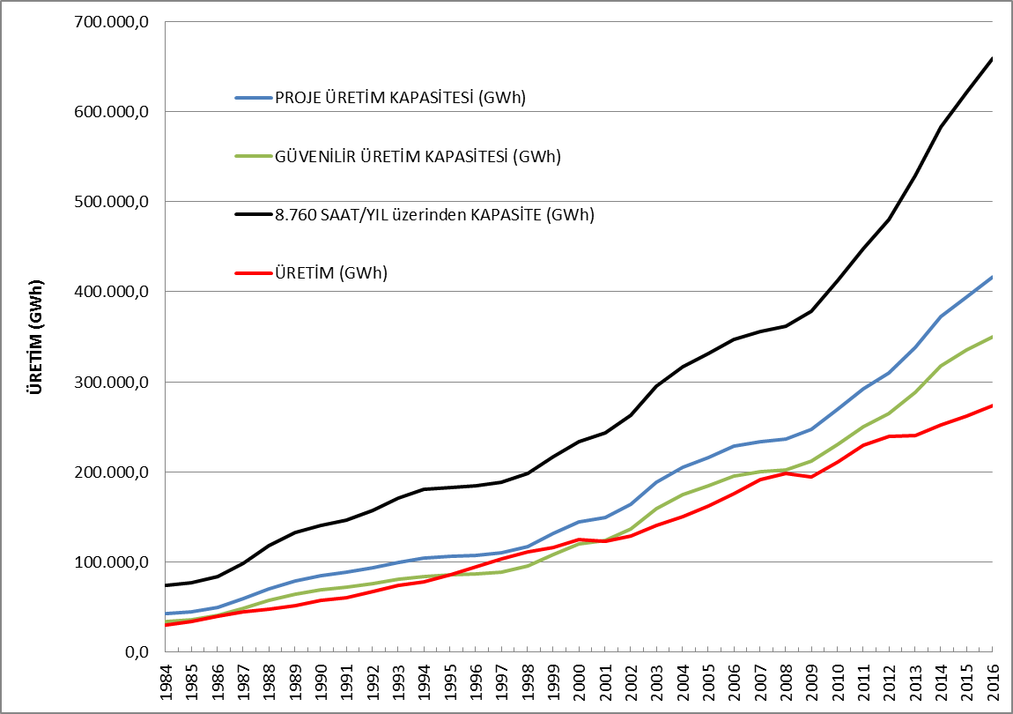
Santrallarımızda Kurulu Kapasite - Gerçekleşen Üretim, 1984-2016
659.465,5
416.631,3
349.513,9
274.407,7
Kaynak: TEİAŞ

Slide 9
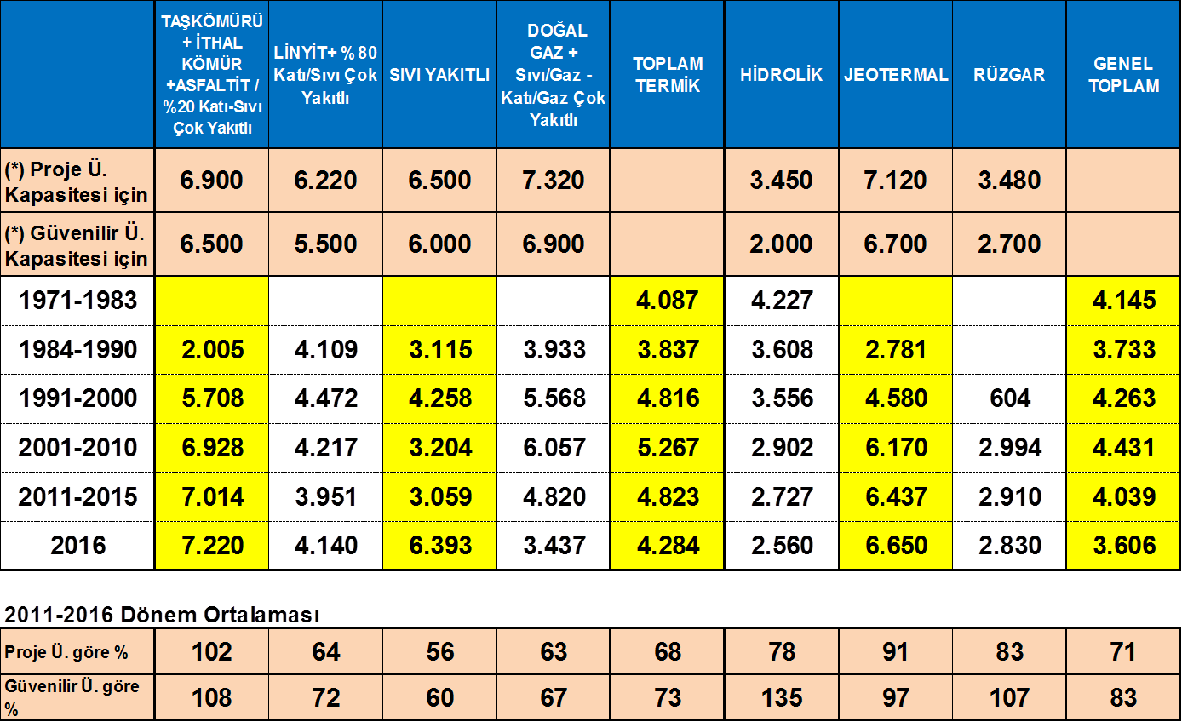
Santrallarımızın Tam Kapasite Eşdeğeri Çalışma Süreleri (Saat)
Kaynak: TEİAŞ (Proje ve Güvenilir Kapasite değerleri : APK Dairesinin 2012-2021 Projeksiyon Raporundan çıkarsama)

Slide 10
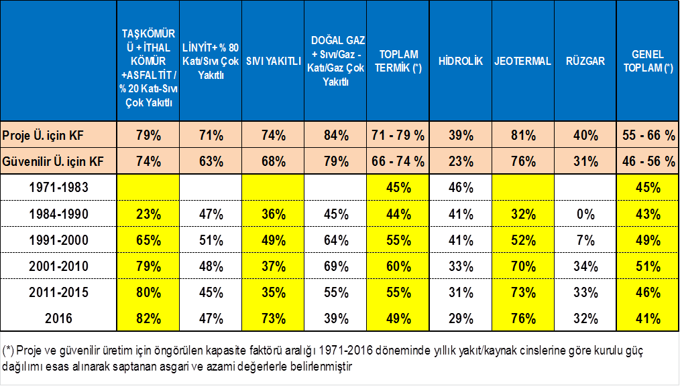
Santrallarımızın Yıllık Çalışma Saatlerinin 8.760 Tam Saat Süresine Oranı (Kapasite Faktörleri %)
Kaynak: TEİAŞ (Proje ve Güvenilir Kapasite değerleri : APK Dairesinin 2012-2021 Projeksiyon Raporundan çıkarsama)

Slide 11
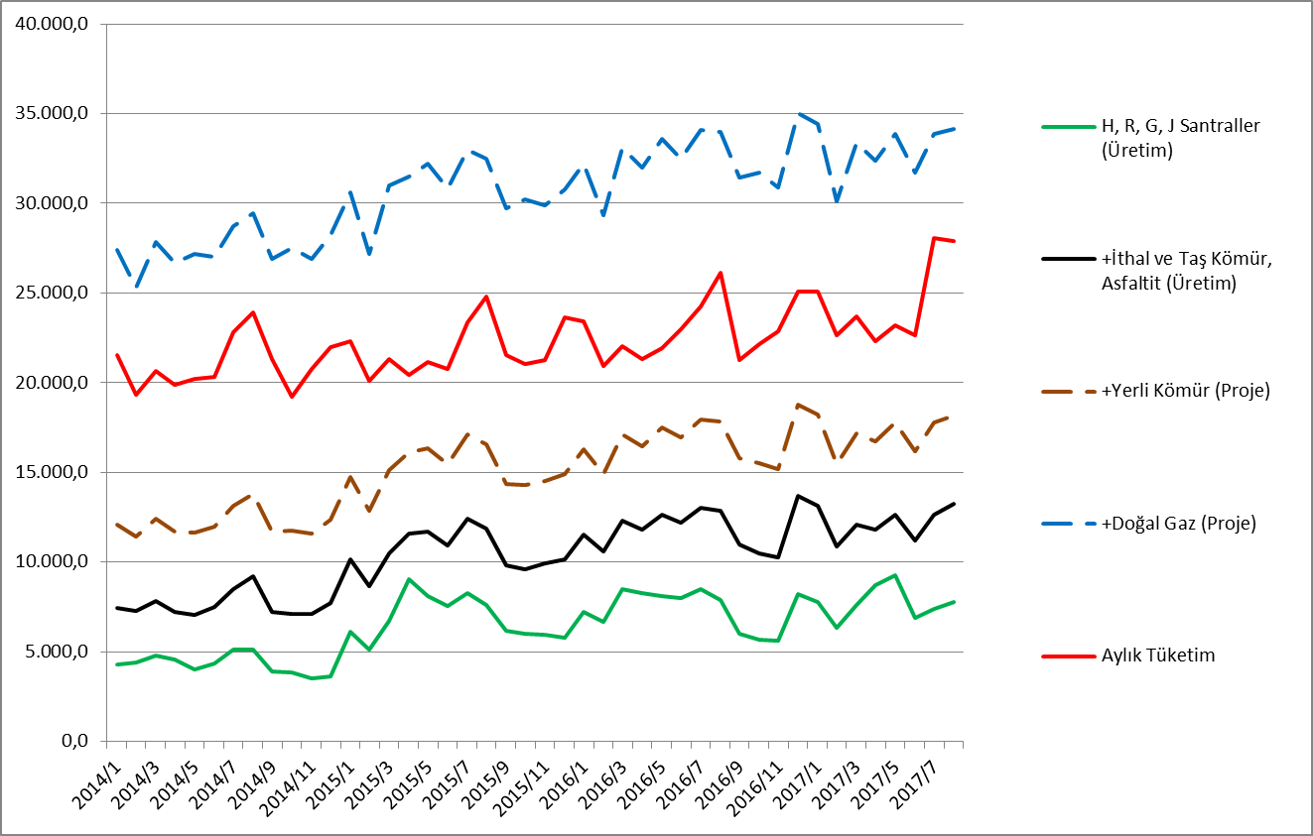
Aylık Elektrik Tüketimi-Yenilenebilir ve İthal Kömür Santralleri Üretimi, Yerli Kömür ve Doğal Gaz Santralleri Proje Üretim Kapasitesi (GWh)
Kaynak: TEİAŞ

Slide 12
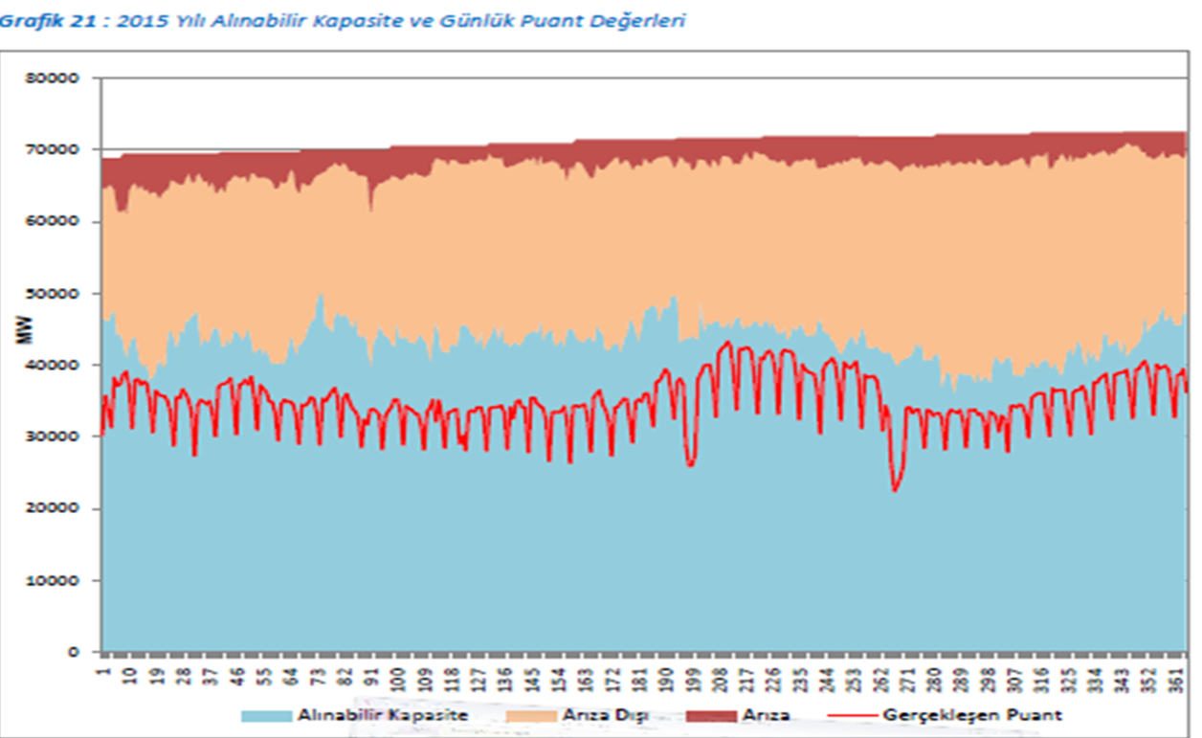
2015 Yılı Alınabilir Kapasite ve Günlük Puant Güç Talepleri (Maksimum 43.289 MW)
Kaynak: TEİAŞ

Slide 13
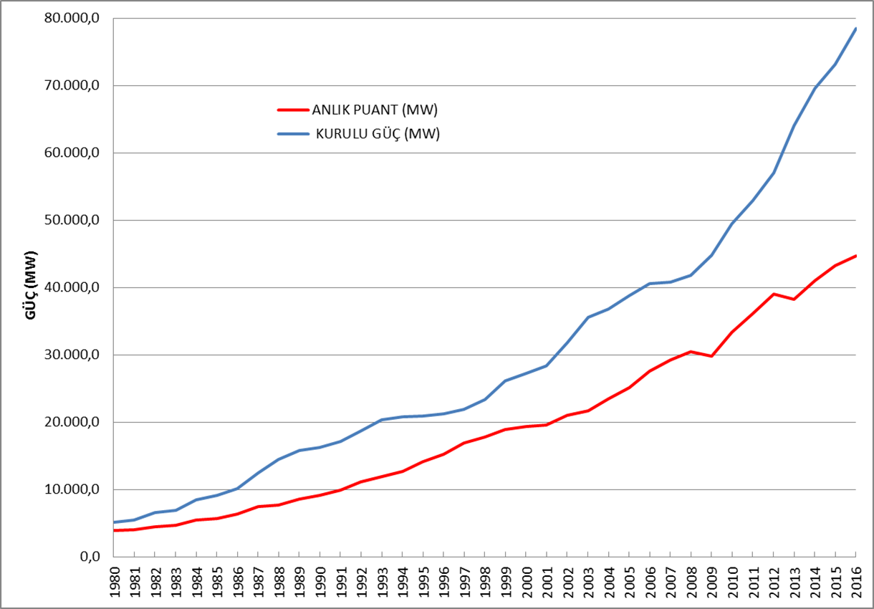
Kurulu Güç – Puant Güç Talebi, 1980-2016
76.550,1
%58,4
2016 yılı Puant Güç Talebi (yıl içindeki anlık en yüksek güç talebi) 11 Ağustos 2016 Saat 14.30’da 44.734 MW olarak gerçekleşmiştir. Bu değerin 30 Haziran 2016’daki kurulu güce oranı %58,4’dir.
44.734
Kaynak: TEİAŞ

Slide 14
Kurulu Güç – Puant Güç Talebi, 2017
(26 Temmuz 2017, Saat 14.40)
Haziran 2017 Sonunda Kurulu Güç : 80.343,3 MW
2017 yılı Puant Güç Talebi : 47.660 MW
Puant Talebin Kurulu Güce Oranı : %59,3
Kaynak: TEİAŞ

Slide 15
Kurulu Kapasite - Gerçekleşen Üretim,
2016 Sonu (1)
Özellikle 2009’dan itibaren kurulu güç–üretim arasındaki makasın açılmasının sebebi ihtiyaçtan daha fazla santral kurulmasıdır.
2016 sonunda 78.497,4 MW olan kurulu güç teknik üretim kapasitesinin tam olarak kullanılabilmesi halinde, 75.000 GWh ila 142.000 GWh ek üretim mümkün olabilir.
2016 yıl sonu verileriyle mevcut yerli kömür (linyit) yakıtlı santralların proje üretim kapasitelerinde çalıştırılmaları halinde ilave arz (üretim) yaklaşık 22.800 GWh olacaktır
2016 yıl sonu verileriyle mevcut doğal gaz yakıtlı santralların proje üretim kapasitelerinde çalıştırılmaları halinde de ilave arz (üretim) yaklaşık 74.400 GWh olacaktır.
Diğer yandan 2008 yılında 15.054,8 MW olan kurulu güç ile 98.685 MWh üretim yapılmış olmasıra rağmen, 2016 yılında 1,7 kat artarak 25.510,1 MW’ ta ulaşan kurulu güç ile 87.797 MWh üretim yapılmıştır.

Slide 16
Kurulu Kapasite - Gerçekleşen Üretim,
2016 Sonu (2)
Bu veriler son sekiz yıl içindeki yatırımların yerindeliği açısından sorular doğurmaktadır.
Bunlara rağmen halen yeni doğal gaz santralleri için lisansı verilmesi izaha muhtaçtır
İthal kömür santrallarına lisans verilmeye devam edilmesini de anlamak zordur.
Önceki yansılarda görülen arıza ve arıza dışı nedenlerle kullanılamayan kapasite; santralların iyileştirilmesi, kestirimci ve planlı bakım onarım uygulanması, piyasa fiyatı nedeniyle üretmeme veya zamansız üretme vb. işlemlerin önüne geçilmesi gibi önlemlerle kullanılabilir (alınabilir) kapasiteye çevrilebilir.

Slide 17
YA KURULMAKTA OLANLAR ?

Slide 18
EPDK – Ocak 2017 Lisanslı Yatırımlar İlerleme Raporu, MW (Ağustos 2017 İptal Başvurularıyla Tarafımızdan Güncelleştirilmiş Olarak)
Kaynak: EPDK

Slide 19
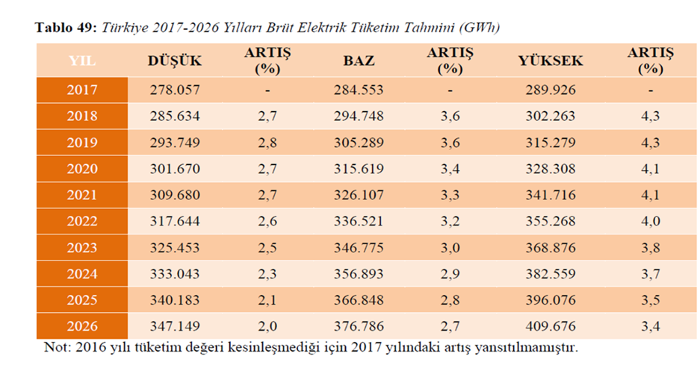
TEİAŞ – Güncel Elektrik Tüketim Tahminleri
Kaynak: TEİAŞ

Slide 20
2020 Projeksiyonu / Açıklama ve Değerlendirmeler
2020 sonuna kadar EPDK tarafından 2017 Ocak itibarıyla lisans verilen enerji üretim projelerinden sadece İlerleme Oranı %35’ten büyük olanların tamamlanacağı, daha düşük ilerleme kaydetmiş santrallardan ise, daha sonraki yıllarda tamamlanacağı kabul edilerek yapılan projeksiyonda:
iO>%35 olan santralların %35,87’si doğalgaz, %26,52’si ithal kömür, %13,84’ü hidrolik, %11,16’sı rüzgar, %7,47’si yerli kömür (linyit), %2,65’i jeotermal ve %2,49’u diğer kaynakları kullanacaklardır.
2020'ye kadar devreye girecek santrallarla, güvenilir üretim kapasitesi bile 400.000 GWh’ı geçecektir. Halbuki Aralık 2016 tarihli son TEİAŞ çalışmasına göre, 2020 yüksek tüketim tahmini 328.000 GWh’dir. 400.000 GWh tüketimine 2026’da bile zor ulaşılacaktır. Bu durumda 2026 için gerekli kapasite 6 yıl öncesinde tesis edilmiş olacaktır.

Slide 21
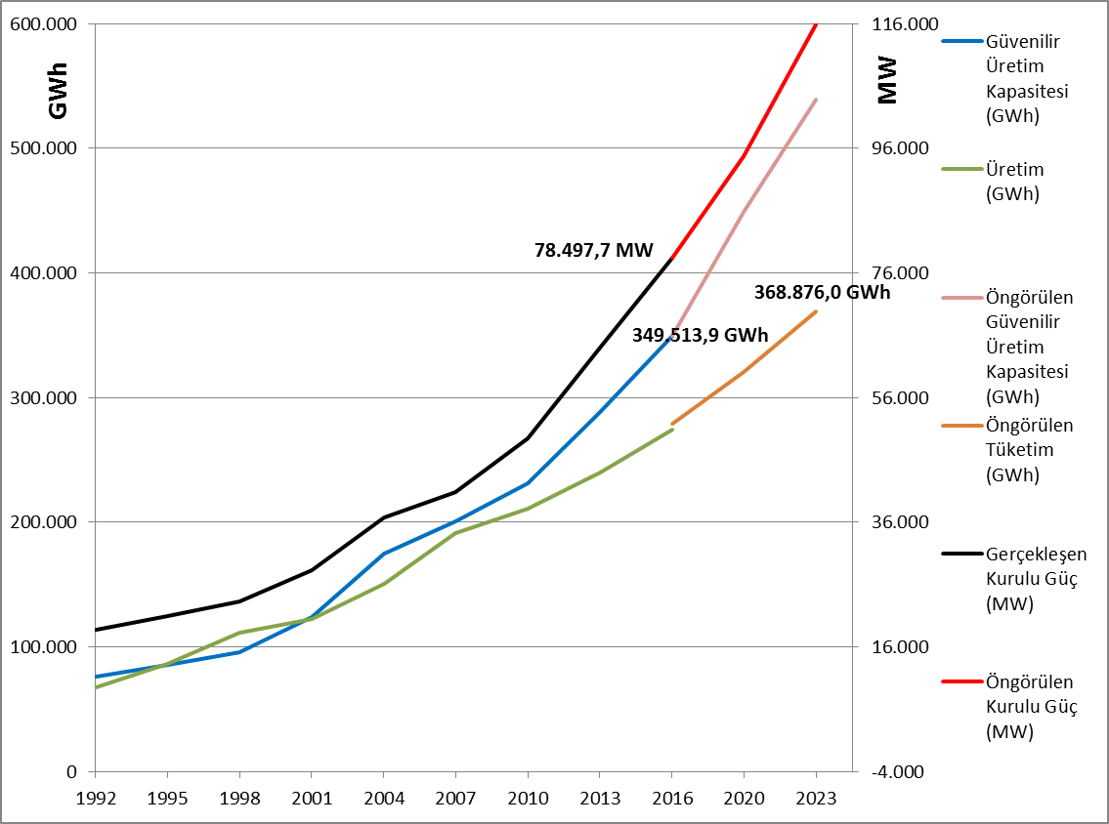
2023 Projeksiyon Grafiği

Slide 22
2023 Projeksiyonu / Açıklama ve Değerlendirmeler
Lisans verilen enerji üretim projelerinin diğerlerinin tümünün 2023 yılında tamamlanacağı varsayılırsa :
2023'e kadar devreye girecek santrallarla, güvenilir üretim kapasitesi bile 500.000 GWh’ı geçecektir. Halbuki Aralık 2016 tarihli son TEİAŞ çalışmasına göre, 2023 yüksek tüketim tahmini 368.876 GWh’dir ve bu öngörülen değer 2016 güvenilir üretim kapasitesinin çok az üzerindedir (proje kapasitesinin ise altındadır)
İlerleme Raporundaki projelere rüzgar santrallerinde son aylarda gerçekleştirilen 700 MW’lık kapasite tesisi ve 1.000 MW’lık YEKA ihaleleri kapsamındaki yatırımların 2023 yılında tamamlanacakları varsayılarak ve güneş santrallerine lisansız yatırımlarının geçen 3 senedeki gibi devam ederek 2020 ve 2023 yıllarında tamamlanacakları varsayılarak eklemeler yapılarak elde edilen verilerle hazırlanan grafik, atıl kapasitenin önümüzdeki dönemde daha da artacağını açıkça göstermektedir

Slide 23
ZONGULDAK’TAKİ KÖMÜR YAKITLI TERMİK SANTRALLERDEKİ DURUM

Slide 24
ZATES ELEKTRİK ÜRETİMİ (2016)
ZATES 2016 Üretimi = 10.560.086 MWh
Bu Veriye Göre Kapasite Faktörü = % 59,3
İthal Kömür Yakıtlı Santraller Türkiye Ortalama Kapasite Faktörü = % 82
Kaynak: ENERJİ ATLASI (http://www.enerjiatlasi.com/komur/zonguldak-eren-zetes-termik-santrali.html)

Slide 25
ÇATES ELEKTRİK ÜRETİMİ (2016)
Kaynak: TEİAŞ

Slide 26
ÇATES ve ZATES ARIZA+BAKIM BİLDİRİMLERİ
ZATES 2016 Üretim bilgilerine göre KF ile arıza+bakım bildirimlerine göre KF kaybı çelişkilidir. Ancak üretim verileri de santrallerin, çeşitli nedenlerle, kapasitelerinin altında çalıştıklarını göstermektedir.
Kaynak: EPİAŞ Şeffaflık Platformu Web Sitesi - Santral yönetimlerinin arıza ve bakım bildirimlerinden derleme

Slide 27
İTHAL KÖMÜR YAKITLI SANTRALLERDEKİ ORTAK OLUMSUZLUKLAR
Yatırımlar sosyal ve doğal çevre dikkate alınmadan, yer seçiminden itibaren asgari mühendislik çalışmaları yapılmadan gerçekleştirilmektedir.
Ülkemizdeki yatırımcılar, ucuz temin ve kurulum bedelleri nedeniyle, genellikle Çin firmalarını tercih etmektedirler.
Yatırımcılar Çin firmalarının tekliflerindeki teknik şartları, ekipman özelliklerini irdelemeden kabul etmektedirler
Çin firmaları dokümanlar için ayrı (yüksek) bedel istemekte, yatırımcılar da doküman konusunu küçümsemekte ve ilave ödemeden kaçınarak temin etmemektedir
Var olan teknik resimler, kısıtlı dokümanlar ve hatta ekipmanlar üzerindeki etiketler Çince olmaktadır
Çin’de her kalitede üretim vardır. Yatırımcılarımız bu konuya da sadece ilk temin bedeli olarak yaklaşarak, ucuz dolayısıyla düşük kalitede ürüne yönelmektedirler

Slide 28
İTHAL KÖMÜR YAKITLI SANTRALLERDEKİ ORTAK OLUMSUZLUKLAR
Yatırımcılar yatırımın başlangıcından sonuna kadar bir yerli mühendislik firmasından destek almaktan, çoğunlukla, kaçınmaktadırlar. Böylece Çin firmalarının daha sıkı kontrol edilmesi ve teknik olarak daha doğru çözümlerin gündeme getirilmesi söz konusu olmamaktadır.
Bazı yeni yatırımda kazan ve türbin-generatörler Çin yapımı Avrupa markası olarak temin edilmekte ancak yardımcı tesisler küçümsenmektedir. Halbuki santral bir bütündür. Herhangi bir ekipmanın kalite düşüklüğü tüm tesisi etkileyebilmektedir. Tesis güvenliği/işçi sağlığı ve hatta tüm bölge güvenliği/halk sağlığı için çok aşırı risk yaratabilmektedir.
Tesisin ilk çalıştırılması, devreye alınması ve şebekeye bağlantısı için kabul işlemlerinde sıkıntılar, yetersizlikler vardır.

Slide 29
İTHAL KÖMÜR YAKITLI SANTRALLERDEKİ ORTAK OLUMSUZLUKLAR
Her kademede yetişmiş, bilgili iş gücü eksikliği had safhadadır. İşletmecilikte çok çeşitli zafiyetler ortaya çıkmakta, risk altında yaşanmaktadır.
Bazı yatırımcı/işletmeci firmaların kurumsal yapılarındaki zayıflıklar yönetim yanlışlıklarına yol açmaktadır
Bu ortak olumsuzlukların ZATES’ te de yaşandığı, yaşanmakta olduğu duyumlarını almaktayız. Ayrıca ZATES’e özgü olarak 2x615 MW yatırımdan kısa bir süre sonrası 2x700 MW yatırımın yapılması
  Mali konularda (geri ödeme dönemlerinin çakışması vb) ve teknik konularda, işletmecilikte zorluklara sebep olmuştur
  Bağlanılan trafo merkezinin ve iletim hatlarının kapasite doluluğu sıkıntılara sebep olmaktadır

Slide 30
DEĞERLENDİRME, ÖNERİLER

Slide 31
Değerlendirme, Öneriler (1)
  Bu verilerin gösterdiği üzere, mevcut kurulu güç ve yeni yatırımlarla önümüzdeki uzunca bir dönem için arz güvenliğini sağlamanın ötesinde kapasite fazlası mevcuttur, santrallerimiz kapasite değerlendirme açısından verimli kullanılmamaktadır. Bu tespit, bazı santrallerin sosyal ve doğal çevreye zarar verme riskleri olmasına rağmen, “ihtiyaç” nedeniyle yapıldıkları ve/veya yapılacakları bahanesini ortadan kaldırmaktadır
  Yapımı devam eden santraller gelecekte daha çok arz fazlalığına sebep olacakları ve büyük bir kısmı dışa bağımlı yakıt ağırlıklı olmaları nedeniyle “akılcı” yatırımlar değildir. Bu olumsuz yöndeki gidiş ancak bilimsel yaklaşımla toplum yararına tüketim, kaynak, üretim ve yatırım planlaması yapılması ve bu planlamaya uyulmasıyla engellenebilir.

Slide 32
Değerlendirme, Öneriler (2)
Ülkemizin kurulu gücündeki bu fazlalık esasen bir fırsat olarak değerlendirilmelidir:
İthal yakıta dayalı santrallere lisans verilmesi durdurulabilir, lisans verilmiş olanlardan yapımına başlanılmamış olanların lisansları (yasal hakların ihlal edilmemesi kaydıyla) iptal edilebilir,
Sık arızalanan, düşük verimli ve/veya çevre koruyucu tesisleri olmayan eski yerli kömür santralleri planlı bir şekilde üretim dışına çıkartılarak iyileştirilebilir.
  Yerli kömür santralleri arasında en büyük üretim eksikliği Afşin-Elbistan A ve B santrallerinde ortaya çıkmaktadır. Tablo 5’dekine benzer senaryoların gerçekleştirilebilmesi için bu santrallerin ve kömür havzalarının mutlaka köklü bir çözüme kavuşturulması gerekmektedir.

Slide 33
Değerlendirme, Öneriler (3)
Yeni elektrik santralleri yatırımlarında ise yenilenebilir enerji kaynaklarına dayalı santrallere, doğal ve sosyal çevrenin korunması şartı ile, öncelik ve ağırlık verilebilir.
  Yaz aylarındaki en yüksek tüketim değerlerinin karşılanmasında güneş enerji santrallerinin katkısı olacaktır.
  Rüzgar santrallerinin uygun kapasite faktörleri ile işletilmeleri açısından çok elverişlidir.
  Biyokütle kaynaklarımız çok az değerlendirilmektedir. Biyo enerji santrallerinin kentsel atıkların bertarafı ve kırsal kesimlerde istihdamın arttırılması/sosyal yaşamın geliştirilmesi açılarından da önemli işlevleri vardır.

Slide 34
Değerlendirme, Öneriler (4)
Hidroelektrik santral yatırımlarına karar verilirken son yıllardaki acı tecrübelerden ders alınarak bölgedeki – havzadaki mevcut santrallerin kapasite kullanım oranları da dikkate alınarak daha gerçekçi fizibiliteler yapılabilir, doğal ve sosyal çevreye vermeyen projelere izin verilebilir
Barajlı hidroelektrik santraller (ki 19.558,6 MW kurulu güç ile toplam içinde %24,9 oranında önemli bir paya sahiptir) eliyle mevsimlik ve günlük tüketim değişikliklerini karşılayabilecek üretimi gerçekleştirebilir. Dolayısıyla tüketim dalgalanmalarını karşılamada doğal gaz santrallerine verilen rol azaltılabilir.

Slide 35
Değerlendirme, Öneriler (5)
Ancak, özel sektöre ait bazı barajlı hidroelektrik santraller Yenilenebilir Kaynakları Destekleme Mekanizması (YEKDEM) kapsamında oldukları için baz yük seviyesinde ve genel bir planlamaya tabi olmadan, sadece kar amaçlı, üretim yapmaktadırlar. Barajlı HES’lerin YEKDEM kapsamında olması yeniden ele alınmalı, elektrik üretimi için tasarlanan barajlardaki su kullanımı (tarımsal ihtiyaçlar da göz önüne alınarak) öncelikle elektrik sistemi işletme planlaması dahilinde planlanmalı ve uygulanmalıdır.

Slide 36
Değerlendirme, Öneriler (6)
Öte yandan, elektrik üretimi ve iletiminde ulusal ölçekte tüm santrallerin çalışma, üretim ve duruşlarını sürekli ve anlık olarak takip eden, talepteki anlık, saatlik, günlük artışı görüp, üretimde bulunmayan santrallerin üretime geçmesini sağlayan, arıza ve arıza dışı duruşları takip eden, halihazırda üretilen elektriği ihtiyaç noktalarına iletecek iletim şebekesini takip etmekle yetinmeyip anlık, günlük ve geleceğe yönelik olarak şebekelerde alınması gereken tedbirleri gösteren, sistemdeki kısıtları belirleyip, yapılması gereken yeni yatırımlara işaret eden, tahmin, takip, denetim, yönlendirme işlevlerine haiz bir karar destek sistemi kurulmasına başlanılmalıdır. Böyle bir sistemin yukarıda belirtilen planlama çalışmalarına büyük katkısı olacağı aşikardır.

Slide 37
KAYNAKÇA
1. TEİAŞ-Web Sayfaları.
2. TEİAŞ-APK Türkiye Elektrik Enerjisi 10 Yıllık Üretim Kapasite Projeksiyonu (2012-2021).
3. TEİAŞ – Türkiye Elektrik Sisteminde Alınabilir Kapasite İncelemesi.
  4. TMMOB Makina Mühendisleri Odası Enerji Çalışma Grubu – Türkiye Enerji Görünümü 2017 Sunumu (Eylül 2017) https://www.mmo.org.tr/haberler
  6. Enerji Atlası

Slide 38
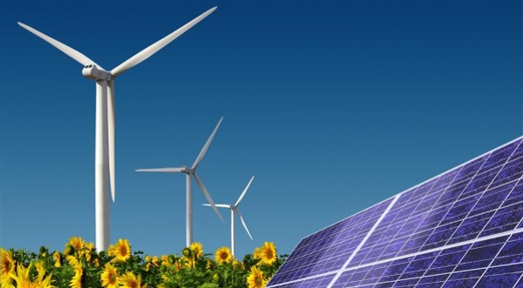
KİRLENMEDEN, KİRLETMEDEN,
BARIŞ İÇİNDE, EŞİT, ÖZGÜR, ADİL,
AYDINLIK BİR DÜNYA VE
BAĞIMSIZ VE DEMOKRATİK BİR TÜRKİYE DİLEĞİYLE…

Slide 39
İLETİŞİM:
orh.aytac@gmail.com

